Slide 1
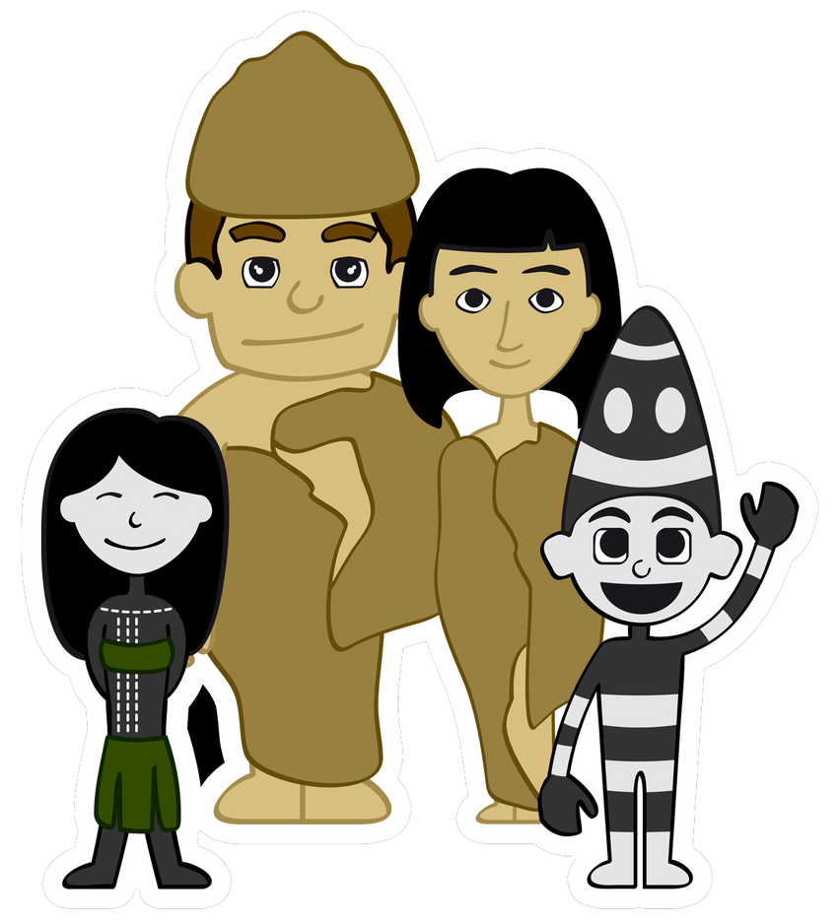
Hola, soy Aneki y esta es mi familia
¿saben a qué pueblo pertenecemos?

Slide 2
Hoy les contaré el gran secreto Selknam… ¿Están preparadas?
El secresto Selknam: El Hain
E.A: Comprender ceremonia del Hain mediante actividades, trabajando con interés.

Slide 3
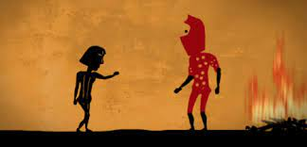
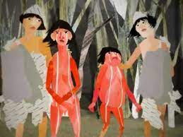
Copia en tu cuaderno
¿Qué es el Hain?
Es un rito de iniciación a la adultez para los jóvenes Selknam. Es una ceremonia que duraba varios días donde se realizaban distintas pruebas.
Se enfrentaban a los espíritus.
Pintan el cuerpo de los jóvenes con arcilla roja.

Slide 4
Observa el siguiente video:
http://www.chileparaninos.gob.cl/639/w3-article-348456.html
Luego de ver el video, comenta con las siguientes preguntas
¿Por qué la mamá de Oneki estaba preocupada?
¿Dónde realizaban la ceremonia?
Hasta los 5 minutos 10
¿Oneki logró pasar el rito del Hain?
¿Cuál es el gran secreto Selknam?

Slide 5
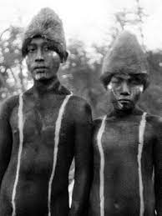
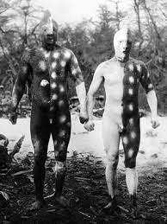
Los jóvenes que pasaban las pruebas del Hain se llamaban klóketen.

Slide 6
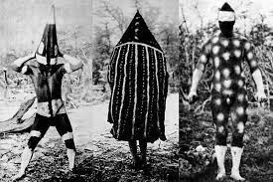
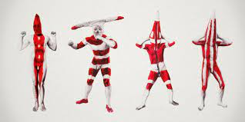
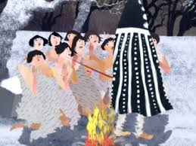
Los “espíritus” a los que se enfrentaban los kókleten son miembros de la tribu disfrazados.
Los colores para pintar su cuerpo eran: negro, blanco o rojo

Slide 7
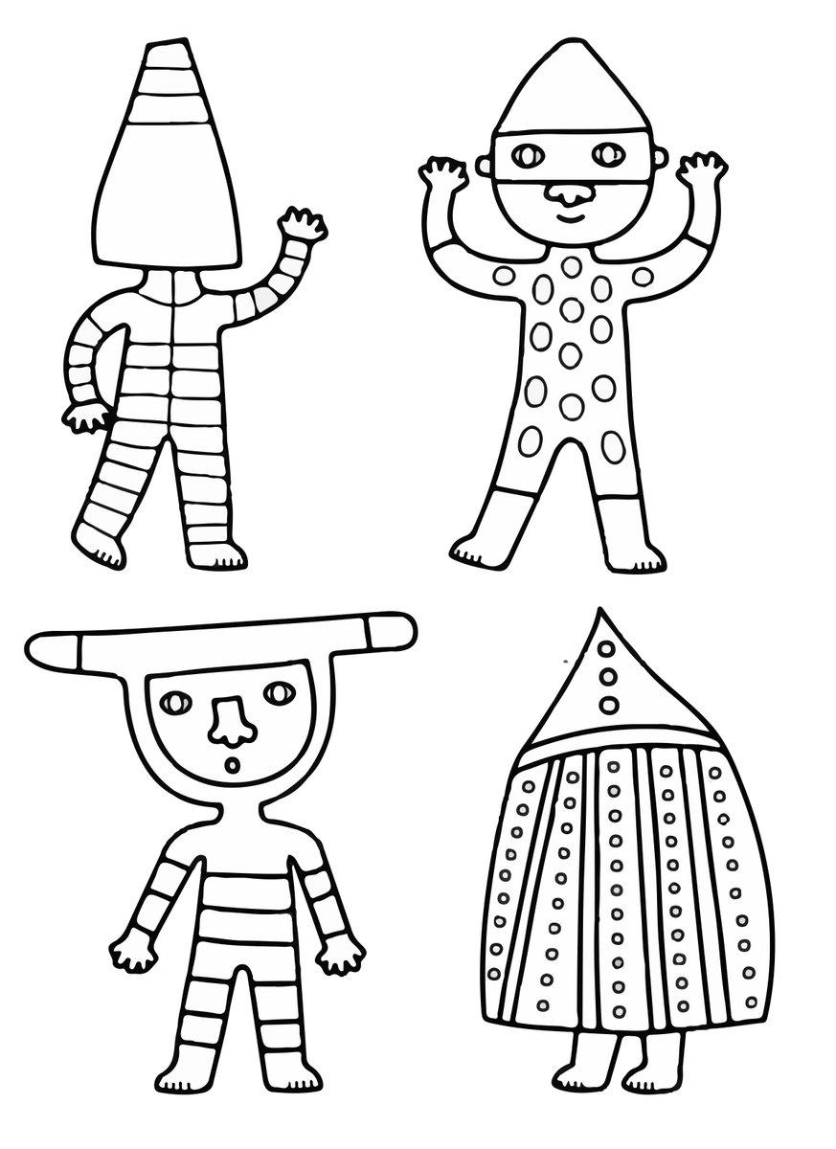
A trabajar en tu cuaderno
1. ¿Explica, qué es el Hain?
2. ¿Cuál es el gran secreto Selknam?
3. ¿Crees que sería posible realizar hoy en día este rita? ¿Por qué?
4.Dibuja y pinta un espíritu del Hain.

